Slide 1
Morphing
Met Morphing voegt u vloeiende animaties en objectverplaatsingen toe aan uw presentatie. U kunt een animatie maken met twee dezelfde dia’s, maar voor uw publiek lijkt het alsof de actie op één dia gebeurt.
Afspelen de video aan de rechterkant af voor een kort voorbeeld.
Morphing is een functie waarover u alleen kunt beschikken als u een abonnement hebt. Indien u een Office 365-abonnement hebt, kunt u dit zelf proberen met de stappen op de volgende dia.

Slide 2
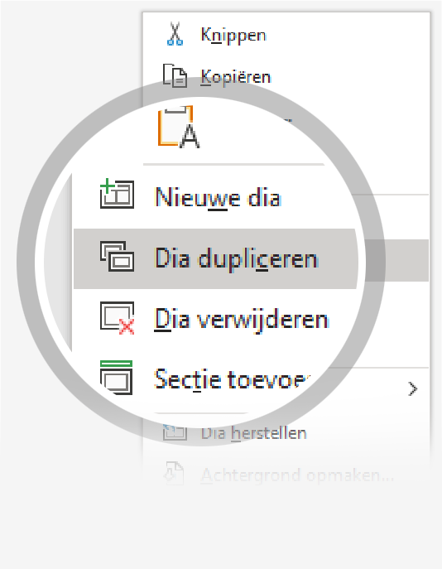
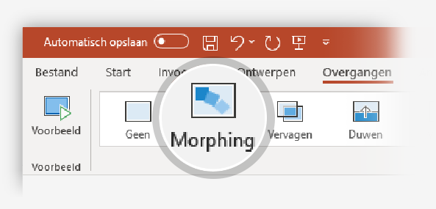
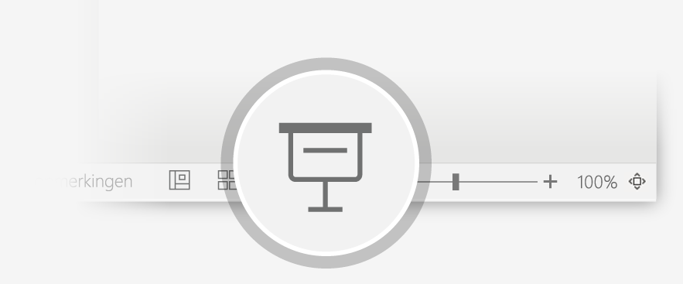
Morphing instellen
Probeer het zelf met deze twee simpele planeten:
1
Deze dia dupliceren: Klik met de rechtermuisknop op de miniatuurafbeelding van de dia en selecteer Dia dupliceren.
2
In de tweede van deze twee identieke dia's wijzigt u de shapes aan de rechterkant op een bepaalde manier (bijvoorbeeld door de grootte of kleur aan te passen of ze te verplaatsen) en gaat u naar Overgangen > Morphing.
3
Ga terug naar de eerste van de twee dia's en druk op de knop Diavoorstelling en selecteert u Afspelen om morphing van de cirkel te zien.
Hint: In Effectopties vindt u zelfs nog meer opties voor Morphing.

Slide 3
3D model invoegen
In het lint, ga na Invoegen> 3D Modellen
Klik op een categorie (tip: klik op all animated models want die bewegen)
Om er een toe te voegen, klik op het model en dan op Insert.
1
2
3

